Slide 1





Slide 2


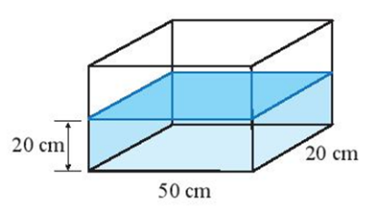
Thể tích là một trong những khái niệm toán học xuất hiện thường xuyên trong cuộc sống, do sự chiếm chỗ của vật thể trong không gian. Bài học này đưa ra công thức tính thể tích của các hình khối ứng với các hình ta đã học.

Slide 3


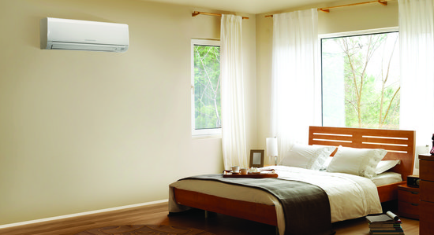
THỂ TÍCH .
Khi mua máy điều hoà, bác An được hướng dẫn rằng mỗi mét khối của phòng cần công suất điều hoà khoảng 200 BTU. Căn phòng bác An cần lắp máy có dạng hình hộp chữ nhật, rộng 4 m, dài 5 m và cao 3 m. Hỏi bác An cần mua loại điều hoà có công suất bao nhiêu BTU?
Thể tích của căn phòng là:
Vì mỗi mét khối của phòng cần công suất điều hoà khoảng 200 BTU nên công suất cần thiết cho máy điều hoà của căn phòng bác An là:
60.200 = 12000 BTU
Hình 7.92
Do đó, bác An cần mua một máy điều hoà có công suất khoảng 12 000 BTU để làm mát cho căn phòng của mình.

Slide 4

THỂ TÍCH .
Phần không gian được giới hạn bởi hình chóp, hình chóp cụt đều, hình lăng trụ, hình hộp tương ứng được gọi là khối chóp, khối chóp cụt đều, khối lăng trụ, khối hộp. Đỉnh, mặt, cạnh, đường cao của khối hình đó lần lượt là đỉnh, mặt , cạnh , đường cao của hình chóp, hình chóp cụt đều , hình lăng trụ, hình hộp tương ứng.
Thể tích của khối chóp có diện tích đáy S và chiều cao h là $V=\frac{1}{3}.h.S$
Thể tích của khối chóp cụt có diện tích đáy lớn, diện tích đáy bé S’ và chiều cao h là $V=\frac{1}{3}.h.(S+S^{′}+\sqrt{S.S′}$
Thể tích của khối lăng trụ có diện tích đáy S và chiều cao h là $V=h.S$

Slide 5
THỂ TÍCH .
Nhận xét :
Thể tích khối tứ diện bằng một phần ba tích của chiều cao từ một đỉnh và diện tích mặt đối diện với đỉnh đó
Thể tích khối hộp bằng tích của diện tích một mặt và chiều cao của khối hộp ứng với mặt đó.

Slide 6

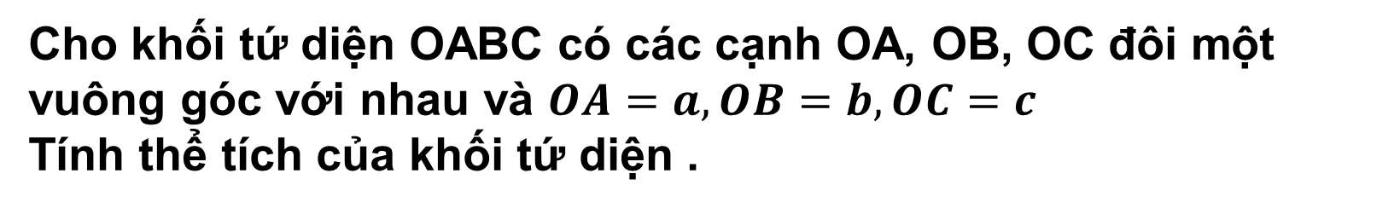
THỂ TÍCH .
Cho khối tứ diện OABC có các cạnh OA, OB, OC đôi một vuông góc với nhau và $OA=a, OB=b, OC=c$
Tính thể tích của khối tứ diện .
Tam giác vuông OBC có diện tích là :
OA vuông góc với mặt phẳng (OBC) nên tứ diện OABC có chiều cao ứng với đỉnh A bằng OA
Vậy thể tích của khối tứ diện là
Hình 7.94

Slide 7
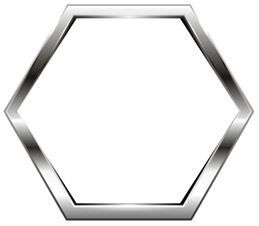


THỂ TÍCH .
Cho khối chóp đều S.ABCD có cạnh đáy bằng a, cạnh bên bằng b. Tính thể tích của khối chóp.
1
Gọi O là giao điểm của AC và BD .
S.ABCD là chóp đều nên SO$⊥$(ABCD)
Xét tam giác ABC vuông tại B có :

Slide 8
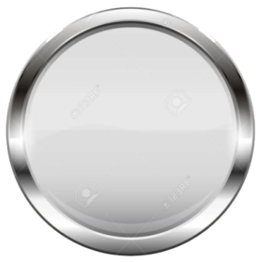

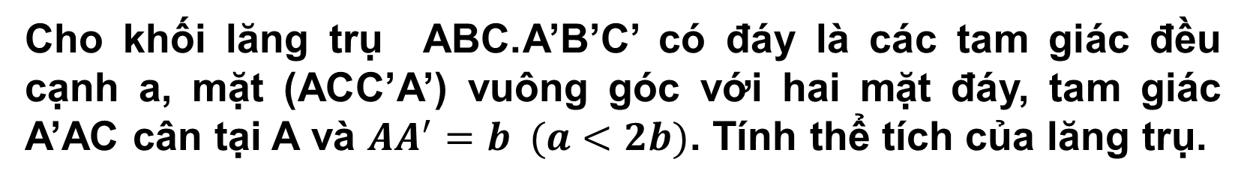
THỂ TÍCH .
Cho khối lăng trụ ABC.A’B’C’ có đáy là các tam giác đều cạnh a, mặt (ACC’A’) vuông góc với hai mặt đáy, tam giác A’AC cân tại A và $AA^{′}=b (a<2b)$. Tính thể tích của lăng trụ.
2
Gọi A’H là đường cao của tam giác cân A’AC. Khi đó H là trung điểm của AC
Do $\text{(}\text{ACC}\text{′}\text{A}\text{′)⊥(}\text{ABC}\text{)}$ và $A^{′}H⊥AC$ nên $A^{′}H⊥(ABC)$
Vậy khối lăng trụ có chiều cao :
Tam giác đều ABC có diện tích :
Hình 7.95
Thể tích khối lăng trụ :

Slide 9
Cho khối chóp cụt đều ABC.A'B'C' có đường cao HH' = h, hai mặt đáy ABC, A'B'C' có cạnh tương ứng bằng 2a, a.
Tính thể tích của khối chóp cụt.
Gọi B₁,C₁ tương ứng là trung điểm của AB, AC. Chứng minh rằng AB₁C₁.A'B'C' là một hình lăng trụ.
Tính thể tích khối lăng trụ AB₁C₁.A'B'C'.
2
Diện tích tam giác đều ABC :
Tam giác đều A’B’C’ có diện tích
Thể tích khối chóp cụt :
Hình 7.96

Slide 10
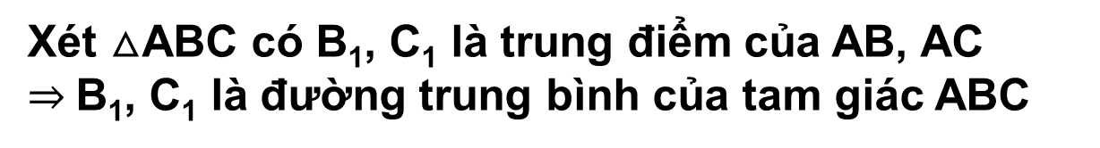
Cho khối chóp cụt đều ABC.A'B'C' có đường cao HH' = h, hai mặt đáy ABC, A'B'C' có cạnh tương ứng bằng 2a, a.
Tính thể tích của khối chóp cụt.
Gọi B₁,C₁ tương ứng là trung điểm của AB, AC. Chứng minh rằng AB₁C₁.A'B'C' là một hình lăng trụ.
Tính thể tích khối lăng trụ AB₁C₁.A'B'C'.
2
b) Vì ABC.A'B'C' là khối chóp cụt đều nên (ABC) // (A'B'C')
Xét $△$ABC có B₁, C₁ là trung điểm của AB, AC
$⇒$B₁, C₁ là đường trung bình của tam giác ABC
Hình 7.96
Mặt khác :
Vậy C₁C’B’B₁ là hình bình hành .

Slide 11
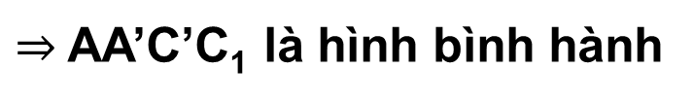
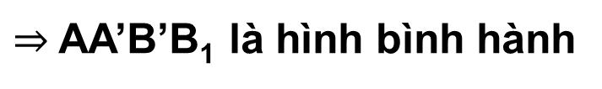
Cho khối chóp cụt đều ABC.A'B'C' có đường cao HH' = h, hai mặt đáy ABC, A'B'C' có cạnh tương ứng bằng 2a, a.
Tính thể tích của khối chóp cụt.
Gọi B₁,C₁ tương ứng là trung điểm của AB, AC. Chứng minh rằng AB₁C₁.A'B'C' là một hình lăng trụ.
Tính thể tích khối lăng trụ AB₁C₁.A'B'C'.
2
Ta có :
$⇒$AA’B’B₁ là hình bình hành
Ta có :
$⇒$AA’C’C₁ là hình bình hành
Do đó AB₁C₁.A’B’C’ là một hình lăng trụ.
Hình 7.96
Thể tích lăng trụ :

Slide 12
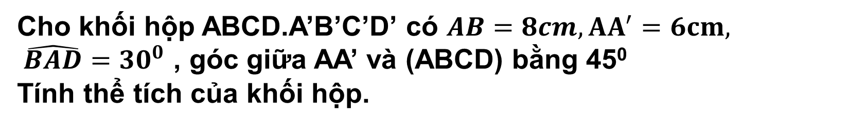
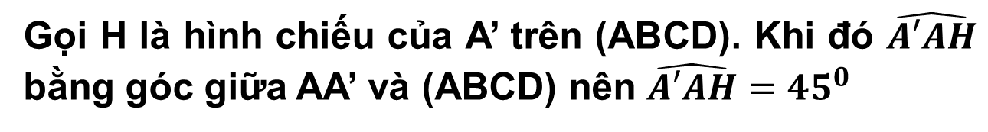
THỂ TÍCH .
Cho khối hộp ABCD.A’B’C’D’ có $AB=8cm, AA^{′}=6cm,$
$\hat{BAD}={30}^{0}$ , góc giữa AA’ và (ABCD) bằng 45⁰
Tính thể tích của khối hộp.
3
Hình bình hành ABCD có diện tích :
Gọi H là hình chiếu của A’ trên (ABCD). Khi đó $\hat{A′AH}$ bằng góc giữa AA’ và (ABCD) nên $\hat{A′AH}={45}^{0}$
Hình 7.97
Xét tam giác vuông A’AH có :
Khối hộp ABCD.A’B’C’D’ có chiều cao là
Do đó thể tích khối hộp là :

Slide 13
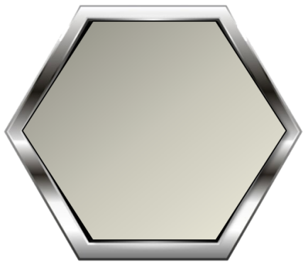


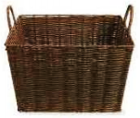
THỂ TÍCH .
Một sọt đựng đồ có dạng hình chóp cụt đều (H.7.98). Đáy và miệng sọt là các hình vuông tương ứng có cạnh bằng 60 cm, 30 cm, cạnh bên của sọt dài 50 cm. Tính thể tích của sọt.
Diện tích mặt đáy lớn là :
Diện tích mặt đáy nhỏ là :
Chiều cao :
Hình 7.98
Thể tích :

Slide 14


Slide 15
Cho khối chóp đều S.ABC, đáy có cạnh bằng a, cạnh bên bằng b. Tính thể tích của khối chóp đó. Từ đó suy ra thể tích của khối tứ diện đều có cạnh bằng a.
7.28
Vì hình chóp S.ABC đều, gọi G là hình chiếu của S trên (ABC) nên G là tâm của đáy ABC là tam giác đều do đó G cũng là trọng tâm hay trực tâm của tam giác ABC.
Gọi AG cắt BC tại D. Tam giác ABC đều cạnh a nên
Xét tam giác SAG vuông tại G có
Thể tích khối chóp :
Thể tích khối tứ diện cạnh a là :

Slide 16
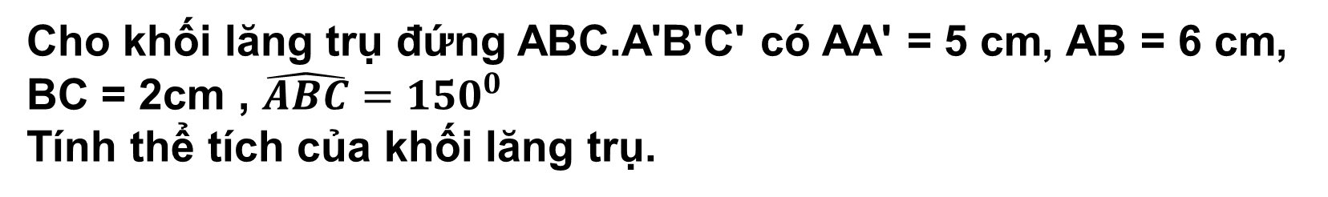
Cho khối lăng trụ đứng ABC.A'B'C' có AA' = 5 cm, AB = 6 cm, BC = 2cm , $\hat{ABC}={150}^{0}$
Tính thể tích của khối lăng trụ.
7.29
Diện tích tam giác ABC :
Thể tích khối lăng trụ :

Slide 17
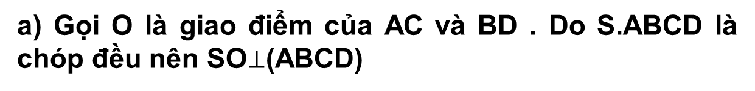
Cho khối chóp đều S.ABCD, đáy có cạnh 6 cm. Tính thể tích của khối chóp đó trong các trường hợp sau.
Cạnh bên tạo với mặt đáy một góc bằng 60⁰
Mặt bên tạo với mặt đáy một góc bằng 45⁰
7.30
a) Gọi O là giao điểm của AC và BD . Do S.ABCD là chóp đều nên SO$⊥$(ABCD)
⇒ O là hình chiếu của S trên (ABCD)
C là hình chiếu của C trên (ABCD) ⇒ OC là hình chiếu của SC trên (ABCD)
Cạnh bên tạo với mặt đáy một góc : $\hat{SCO}={60}^{0}$
Xét tam giác ABC vuông tại B có:

Slide 18
Cho khối chóp đều S.ABCD, đáy có cạnh 6 cm. Tính thể tích của khối chóp đó trong các trường hợp sau.
Cạnh bên tạo với mặt đáy một góc bằng 60⁰
Mặt bên tạo với mặt đáy một góc bằng 45⁰
7.30
Xét tam giác SOC vuông tại O có
Thể tích :

Slide 19
Cho khối chóp đều S.ABCD, đáy có cạnh 6 cm. Tính thể tích của khối chóp đó trong các trường hợp sau.
Cạnh bên tạo với mặt đáy một góc bằng 60⁰
Mặt bên tạo với mặt đáy một góc bằng 45⁰
7.30
b) Trong (ABCD) kẻ OE vuông góc CD
Mặt bên tạo với đáy một góc 45⁰ :
Ta có :
O là trung điểm AC nên OE là đường trung bình tam giác ACD.

Slide 20
Cho khối chóp đều S.ABCD, đáy có cạnh 6 cm. Tính thể tích của khối chóp đó trong các trường hợp sau.
Cạnh bên tạo với mặt đáy một góc bằng 60⁰
Mặt bên tạo với mặt đáy một góc bằng 45⁰
7.30
Xét tam giác SOE vuông tại O có
Thể tích khối chóp :

Slide 21
Cho khối lăng trụ ABC.A'B'C' có đáy là các tam giác đều cạnh a, A'A = A'B = A'C = b.
Tính thể tích của khối lăng trụ.
7.31
Vì hình chóp A’.ABC có A'A = A'B = A'C và đáy ABC là tam giác đều nên hình chóp A’.ABC đều.
Gọi F là hình chiếu của A’ trên (ABC) nên F là tâm của đáy ABC là tam giác đều do đó F cũng là trọng tâm của tam giác ABC.
Gọi AF cắt BC tại D.
Tam giác ABC đều cạnh a nên
Xét tam giác A’AF vuông tại F có :

Slide 22
Cho khối lăng trụ ABC.A'B'C' có đáy là các tam giác đều cạnh a, A'A = A'B = A'C = b.
Tính thể tích của khối lăng trụ.
7.31
Diện tích tam giác đều ABC là :
Thể tích lăng trụ :

Slide 23
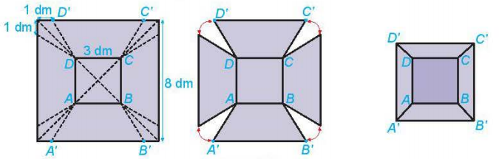
Từ một tấm tôn hình vuông có cạnh 8dm, bác Hùng cắt bỏ bốn phần như nhau ở bốn góc, sau đó bác hàn các mép lại để được một chiếc thùng (không có nắp) như Hình 7.99.
Giải thích vì sao chiếc thùng có dạng hình chóp cụt.
Tính cạnh bên của thùng.
Hỏi thùng có thể chứa được nhiều nhất bao nhiêu lít nước?
7.32
a) AB // A’B’ ⇒AB // (A’B’C’D’), AD // A’D’ ⇒AD // (A’B’C’D’)
Do đó (ABCD) // (A’B’C’D’).
Chiếc thùng có dạng hình chóp cụt vì khi bác Hùng cắt bỏ bốn phần như nhau ở bốn góc của tấm tôn vuông, sẽ tạo thành bốn tam giác vuông cân.
Vậy chiếc thùng có dạng hình chóp cụt.

Slide 24
Từ một tấm tôn hình vuông có cạnh 8dm, bác Hùng cắt bỏ bốn phần như nhau ở bốn góc, sau đó bác hàn các mép lại để được một chiếc thùng (không có nắp) như Hình 7.99.
Giải thích vì sao chiếc thùng có dạng hình chóp cụt.
Tính cạnh bên của thùng.
Hỏi thùng có thể chứa được nhiều nhất bao nhiêu lít nước?
7.32
b) Cạnh bên của hình chóp cụt bằng :
c) Xét mặt chứa đường chéo của hình vuông, nó là hình thang cân có chiều cao bằng chiều cao của hình chóp cụt
Thể tích cần tìm là V = 42 lit

Slide 25
